Slide 1

6.8 对象的三个属性
每一个对象都有与之相关的原型（prototype）、类（class）和可扩展性（extensibleattribute）。
6.8.1 原型属性
对象的原型属性是用来继承属性的
查询原型Object.getPrototypeOf()
p.isPrototypeOf(o)来检测p是否在o的原型链中
Notes:
每一个对象都有与之相关的原型（prototype）、类（class）和可扩展性（extensibleattribute）。下面几节将会展开讲述这些属性有什么作用，以及如何查询和设置它们。

Slide 2
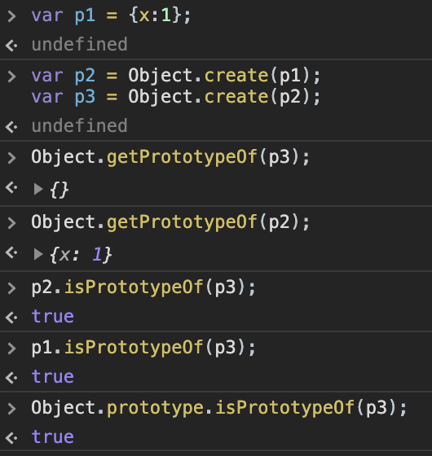
6.8 对象的三个属性
6.8.1 原型属性
例子
Notes:
每一个对象都有与之相关的原型（prototype）、类（class）和可扩展性（extensibleattribute）。下面几节将会展开讲述这些属性有什么作用，以及如何查询和设置它们。

Slide 3
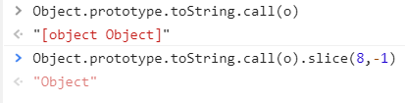
6.8 对象的三个属性
6.8.2 类属性
类属性是一个字符串，用以表示对象的类型信息
ECMAScript 3和ECMAScript 5都未提供设置这个属性的方法
只有一种间接的方法可以查询它
下面的classof（）函数可以返回传递给它的任意对象的类。classof（）函数可以传入任何类型的参数。数字、字符串和布尔值可以直接调用toString（）方法，就和对象调用toString（）方法一样，并且这个函数包含了对null和undefined的特殊处理（在ECMAScript5中不需要对这些特殊情况做处理）
function classof(o) {
if (o === null) return "Null";
if (o === undefined) return "Undefined";
return Object.prototype.toString.call(o).slice(8,-1);
}
Notes:
图中classof（）函数可以返回传递给它的任意对象的类。classof（）函数可以传入任何类型的参数。数字、字符串和布尔值可以直接调用toString（）方法，就和对象调用toString（）方法一样，并且这个函数包含了对null和undefined的特殊处理（在ECMAScript5中不需要对这些特殊情况做处理）

Slide 4
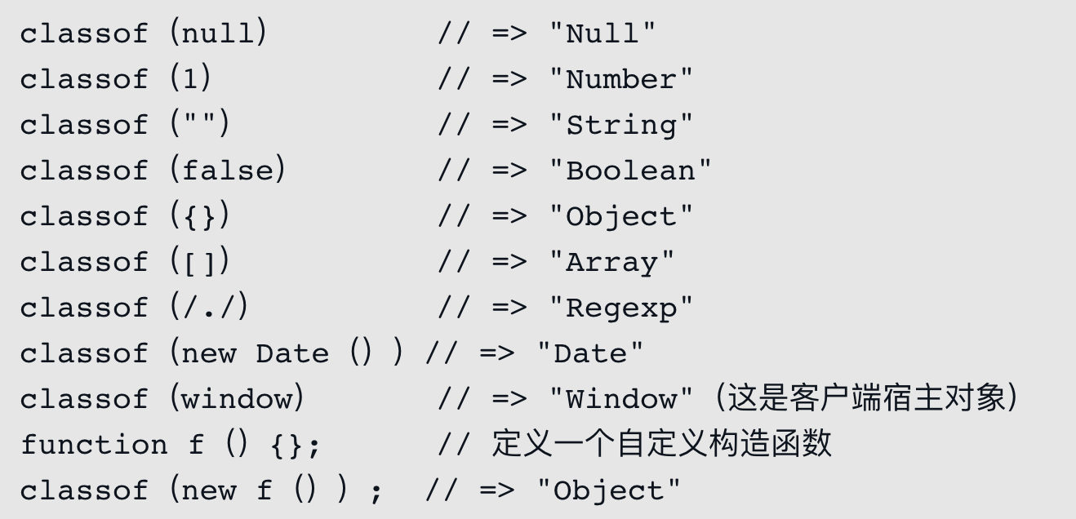
6.8 对象的三个属性
6.8.2 类属性

Slide 5
6.8 对象的三个属性
6.8.3 可扩展性
表示是否可以给对象添加新属性，可扩展属性的目的是将对象“锁定”，以避免外界的干扰。
Object.isExtensible()判断该对象是否是可扩展
Object.preventExtensions()将对象转为不可扩展的
一旦对象转换为不可扩展的，就无法再转换回可扩展的
但可以给不可扩展的对象的原型添加属性
Object.seal() 设置对象不可扩展,自有属性不可配置
Object. isSealed（）来检测对象是否封闭
Object.freeze()设置对象不可扩展，属性不可配置，数据属性只读（若存取器属性具有setter仍可以通过给属性赋值调用） 。
Object.isFrozen（）来检测对象是否冻结
在ECMAScript 5中，所有的内置对象和自定义对象都是可扩展的，除非将它们转换为不可扩展的

Slide 6
6.8 对象的三个属性
6.8.3 可扩展性
//创建一个封闭对象,包括一个冻结的原型和一个不可枚举的属性
var o = Object.seal(
Object.create(
Object.freeze({x: 1}),
{y: {value: 2, writable: true}}
)
);

Slide 7
6.9 序列化对象
对象序列化（serialization）是指将对象的状态转换为字符串，也可将字符串还原为对象。
JSON.stringify（）序列化对象
JSON.parse（）还原对象

Slide 8
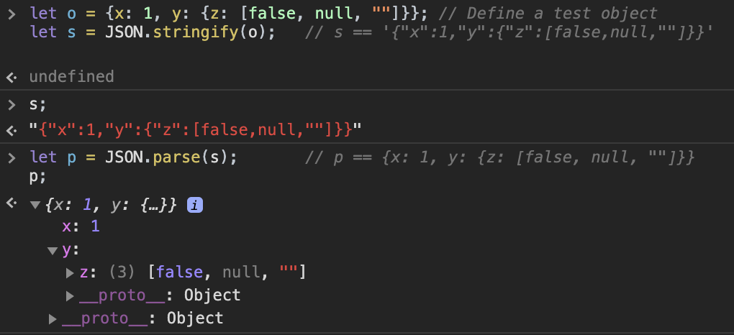
6.9 序列化对象
例子

Slide 9
6.9 序列化对象
注意：
NaN、Infinity和-Infinity序列化的结果是null
日期对象序列化的结果是ISO格式的日期字符串，但JSON.parse（）依然保留它们的字符串形态
函数、RegExp、Error对象和undefined值不能序列化和还原。
JSON.stringify（）只能序列化对象可枚举的自有属性。对不能序列化的属性，在序列化后的输出字符串中会将这个属性省略掉。
JSON.stringify（）和JSON. parse（）都可以接收第二个可选参数，通过传入需要序列化或还原的属性列表来定制自定义的序列化或还原操作。

Slide 10
6.10 对象方法
所有的JS对象都从Object.prototype继承属性
本节将对定义在Object.prototype里的对象方法展开讲解
toString（）方法
toLocaleString（）方法
toJSON（）方法
valueOf（）方法

Slide 11
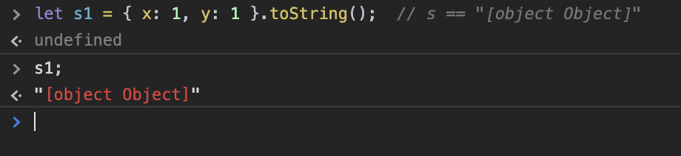
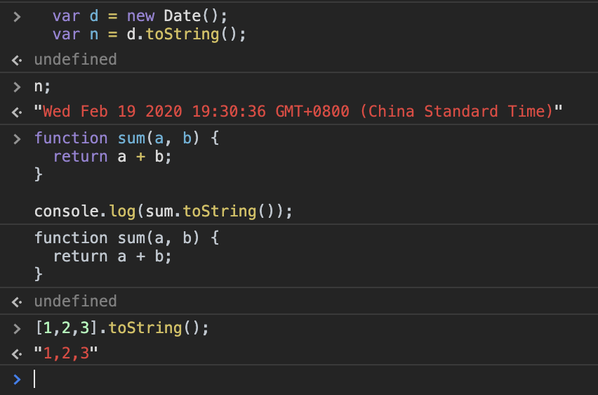
6.10 对象方法
6.10.1 toString（）方法
toString（）方法没有参数
返回一个表示调用这个方法的对象值的字符串
Notes:
在需要将对象转换为字符串的时候，JavaScript都会调用这个方法。比如，当使用“+”运算符连接一个字符串和一个对象时或者在希望使用字符串的方法中使用了对象时都会调用toString（）。
图2：默认的toString（）方法并不会输出很多有用的信息，因此很多类都带有自定义的toString（）。例如，当数组转换为字符串的时候，结果是一个数组元素列表，只是每个元素都转换成了字符串，再比如，当函数转换为字符串的时候，得到函数的源代码。

Slide 12
6.10 对象方法
6.10.2 toLocaleString（）方法
返回一个表示这个对象的本地化字符串。
Object中默认仅调用toString（）方法并返回对应值。
Date和Number类对toLocaleString（）方法做了定制，可以用它对数字、日期和时间做本地化的转换。
Array类每个数组元素会调用toLocaleString（）方法转换为字符串，而不是调用各自的toString（）方法。

Slide 13
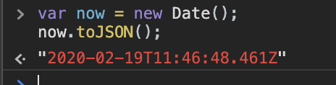
6.10 对象方法
6.10.3 toJSON（）方法
Object.prototype实际上没有定义toJSON（）方法，但对于需要执行序列化的对象来说，JSON.stringify（）方法会调用toJSON（）方法。如果在待序列化的对象中存在这个方法，则调用它，返回值即是序列化的结果，而不是原始的对象。具体示例参见Date. toJSON（）。

Slide 14
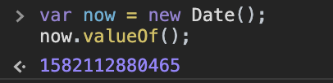
6.10 对象方法
6.10.4 valueOf（）方法
当JavaScript需要将对象转换为某种原始值而非字符串的时候才会调用它，尤其是转换为数字的时候。

Slide 15
6.10 对象方法【补充】
6.10.5 "this"的含义
例子
var person = {
name : ['Bob', 'Smith’],
age : 32,
gender : 'male’,
interests : ['music', 'skiing’],
greeting: function() { alert('Hi! I\'m ' + this.name[0] + '.'); }
};
关键字“this”指向了当前代码运行时的对象——这里即指person对象，为什么不直接写person呢？当我们开始使用构造器(constructor)时，"this"保证了当代码的上下文(context)改变时变量的值的正确性（比如：不同的person对象拥有不同的name这个属性，很明显greeting这个方法需要使用的是它们自己的name）。
Notes:
【补充】内容是犀牛书上没有的

Slide 16
6.10 对象方法【补充】
6.10.5 "this"的含义
var person1 = {
name : 'Chris’,
greeting: function() { alert('Hi! I\'m ' + this.name + '.'); }
}
var person2 = {
name : 'Brian’,
greeting: function() { alert('Hi! I\'m ' + this.name + '.'); }
}
person1.greeting()会输出："Hi! I'm Chris."；
person2.greeting()会输出："Hi! I'm Brain."，
即使greeting这个方法的代码是一样的。
this 指向了代码所在的对象(其实代码运行时所在的对象)。

Slide 17
6.11 定义一个对象模板【补充】
6.11.1 类
在一些面向对象的语言中，我们用类（class）的概念去描述一个对象，类并不完全是一个对象，它更像是一个定义对象特质的模板。
从前面创建的Person类，我们可以创建出许许多多的真实的人
js语言中使用构造函数（constructor）作为对象的模板。所谓构造函数，就是提供一个生成对象的模板，并描述对象的基本结构的函数。一个构造函数，可以生成多个对象，每个对象都有相同的结构。
当一个对象需要从类中创建出来时，类的构造函数就会运行来创建这个实例。这种创建对象的过程我们称之为实例化-实例对象被类实例化。
Notes:
6.11 参考 https://developer.mozilla.org/zh-CN/docs/Learn/JavaScript/Objects/Object-oriented_JS
第9章还会讲 类

Slide 18
6.11 定义一个对象模板【补充】
6.11.2 构造函数
现在开始创建Person()构造函数
// 这样，您就可以像我们定义第一个对象一样访问它的属性和方法了
person1['age’]
person1.interests[1]
person1.bio()
// etc.
function Person(first, last, age, gender, interests) {
this.name = {
'first': first,
'last': last
};
this.age = age;
this.gender = gender;
this.interests = interests;
this.greeting = function() { alert('Hi! I\'m ' + this.name.first + '.'); };
};
接下来加上这样一行代码， 用来创建它的一个对象：
var person1 = new Person('Bob', 'Smith', 32, 'male', ['music', 'skiing']);
Notes:
参考 https://developer.mozilla.org/zh-CN/docs/Learn/JavaScript/Objects/Object-oriented_JS
Js中函数也是一种对象

Slide 19
6.11 定义一个对象模板【补充】
6.11.3 创建对象的其他方式
1、Object()构造函数
使用Object()构造函数来创建一个空的对象。然后, 可以根据需要, 使用点或括号表示法向此对象添加属性和方法
还可以将对象文本传递给Object() 构造函数作为参数， 以便用属性/方法填充它：
var person1 = new Object();
person1.name = 'Chris’;
person1['age'] = 38;
person1.greeting = function() { alert('Hi! I\'m ' + this.name + '.'); }
var person1 = new Object({
name : 'Chris’,
age : 38,
greeting : function() { alert('Hi! I\'m ' + this.name + '.'); }
});
Notes:
6.11 参考 https://developer.mozilla.org/zh-CN/docs/Learn/JavaScript/Objects/Object-oriented_JS

Slide 20
6.11 定义一个对象模板【补充】
6.11.3 创建对象的其他方式
2、使用create()方法，基于现有对象创建新的对象。
var person2 = Object.create(person1);
person2是基于person1创建的， 它们具有相同的属性和方法。
Notes:
6.11 参考 https://developer.mozilla.org/zh-CN/docs/Learn/JavaScript/Objects/Object-oriented_JS
.create()在6.1.4节讲过

